Slide 1
목차
1. Hyper-V
Hyper-V 설정
이미지를 통한 가상 컴퓨터 생성
2. Linux
구성요소
기본설정
Application 설정
3. Window
구성요소
기본설정
Application 설정

Slide 2
Hyper - V

Slide 3
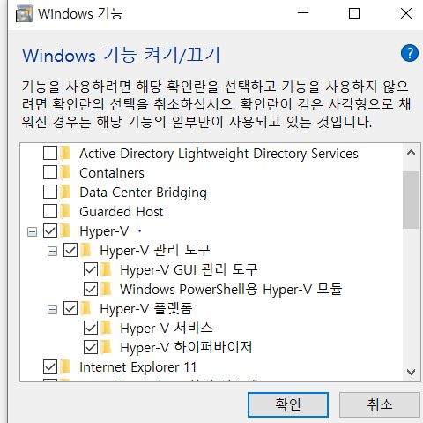
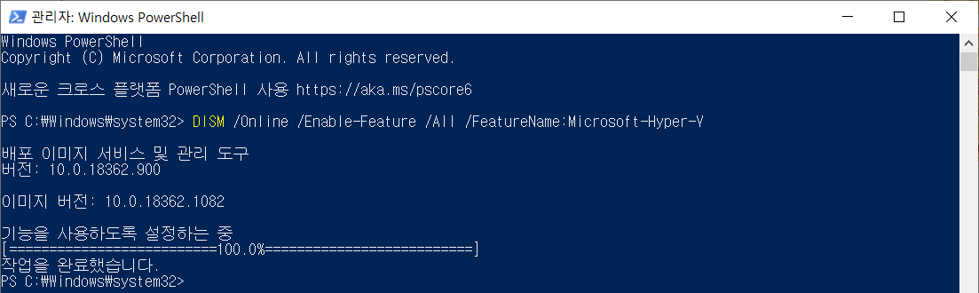
Hyper-V|
Window OS에서 하드웨어를 가상화하고 가상 컴퓨터(가상 머신)을 만들고 OS를 설치하여 호스트 OS에서 여러 OS를 동작시키는 기능.
Window 10 Pro 버전임을 확인.
PowerShell을 관리자 권한으로 실행하여 명령어 입력 후 Hyper-V 사용하도록 설정.
Windows 기능에서 Hyper-V 역할 활성화.

Slide 4
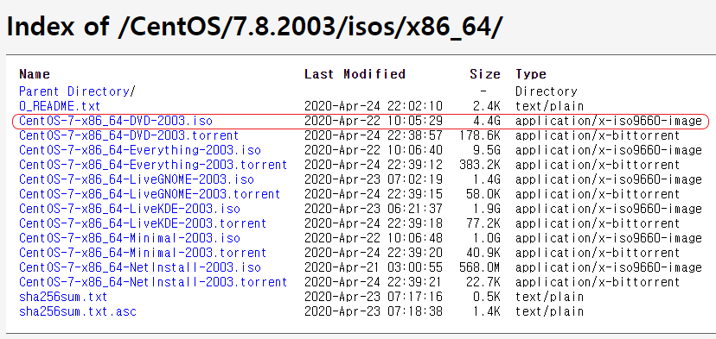
Hyper-V| Linux Image
요구사항
Linux : 2 Core / 2 Mem / Disk 20GB
CentOS 7 부터 2세대를 지원
Notes:
연산을 하는 Core 수는 많을 수록 좋다.
CentOS 6 까지는 1세대만 지원 / CentOs 7부터 2세대를 지원 -> But 보안 부팅을 체크해제 해야함.

Slide 5
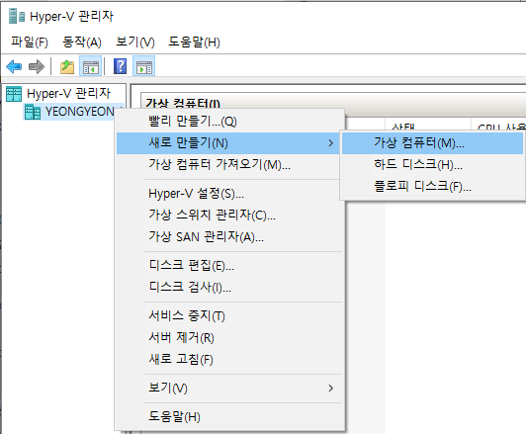
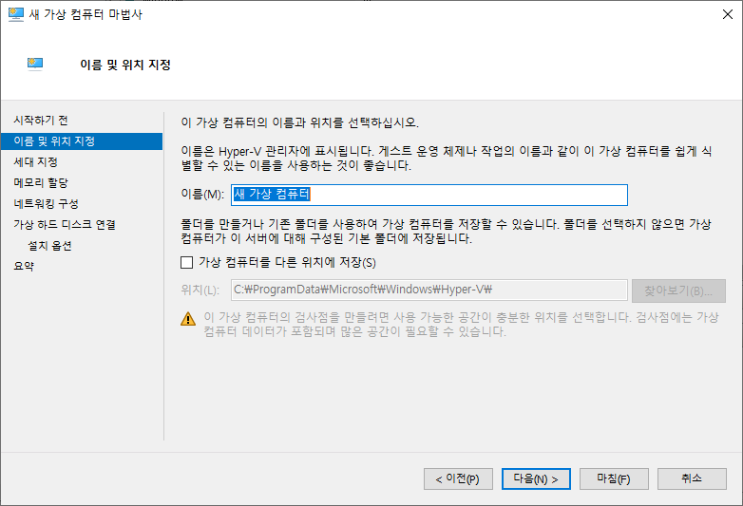
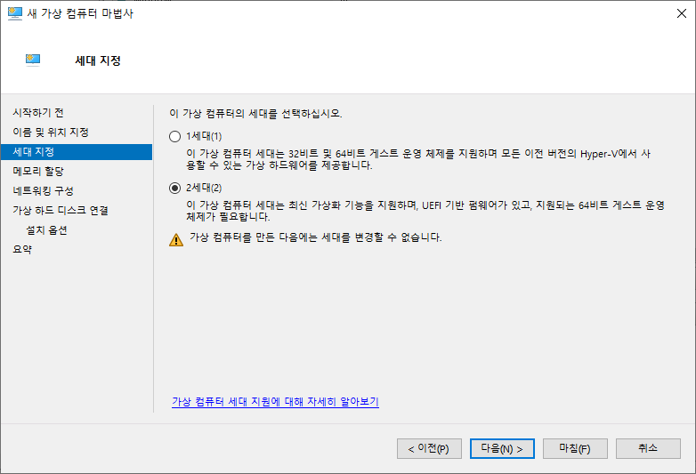
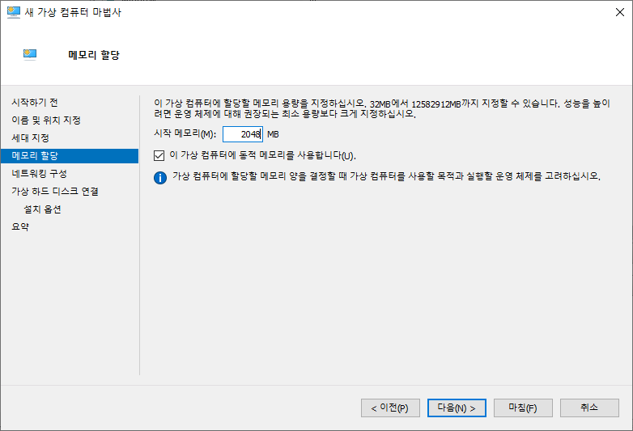
Hyper-V| Linux 가상 컴퓨터 생성
요구사항
Linux : 2 Core / 2 Mem / Disk 20GB

Slide 6
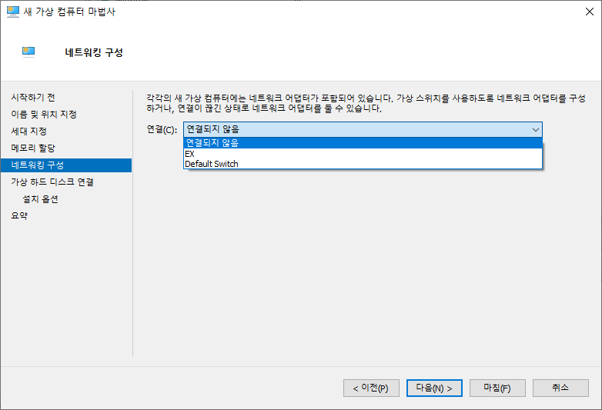
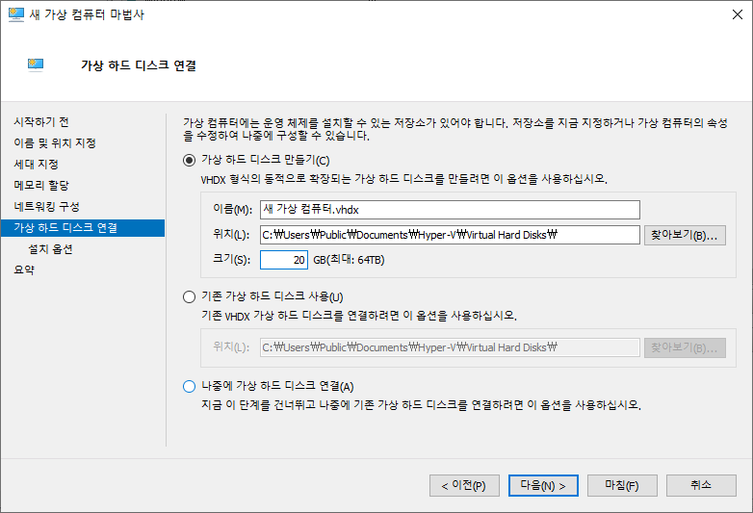
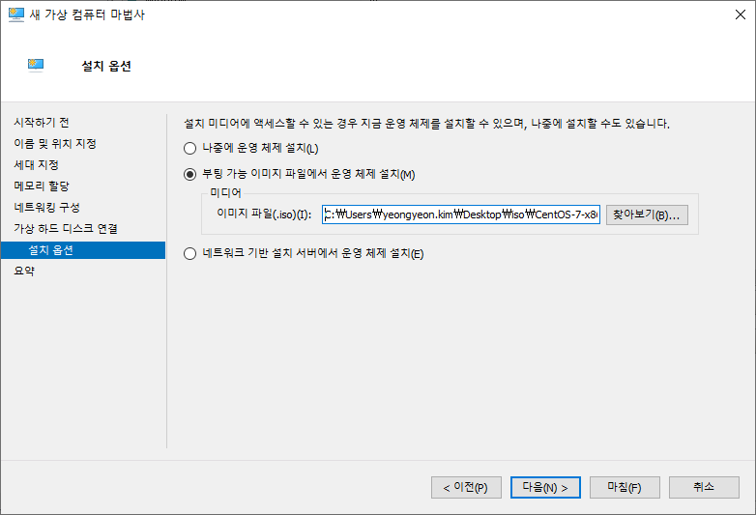
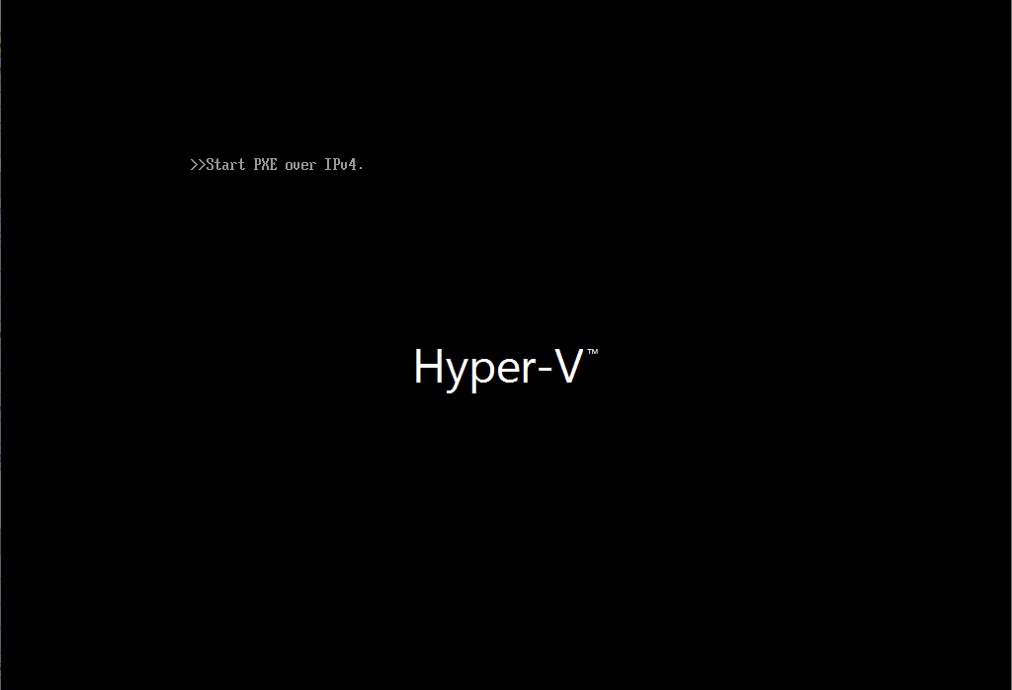
Hyper-V| Linux 가상 컴퓨터 생성
요구사항
Linux : 2 Core / 2 Mem / Disk 20GB

Slide 7
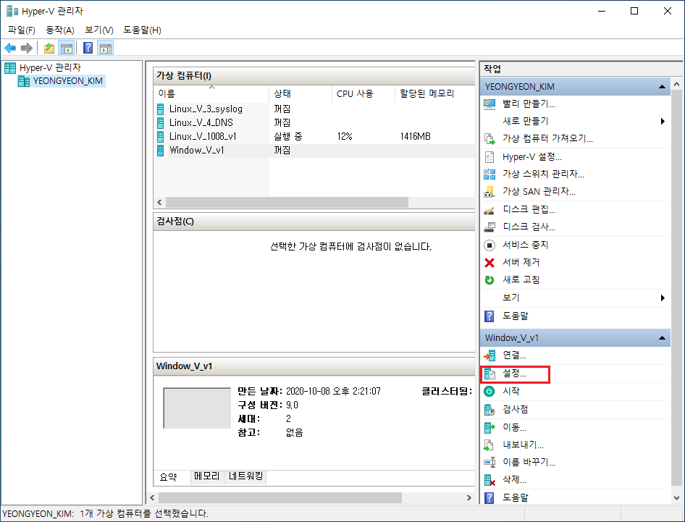
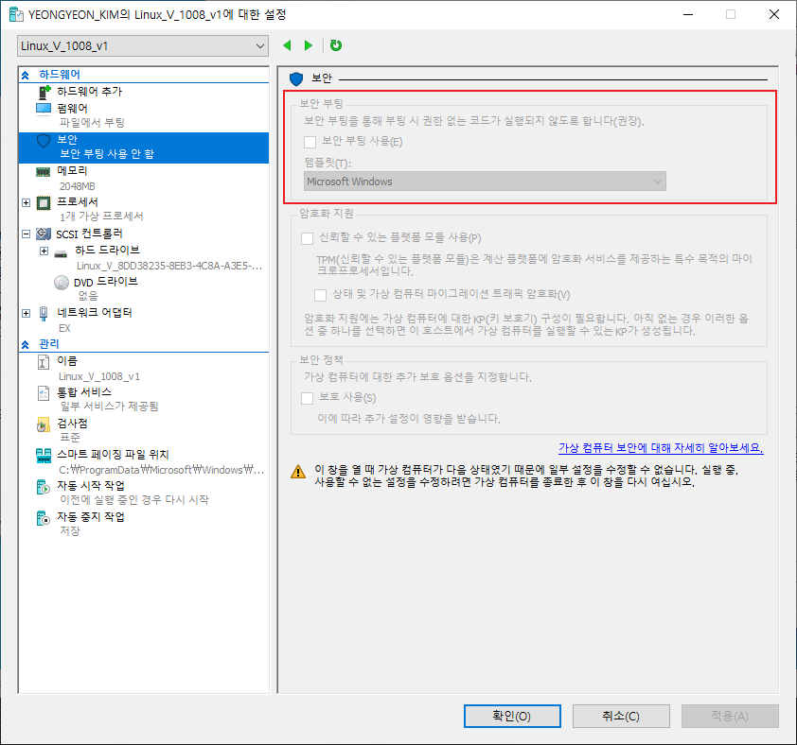
Hyper-V| Linux 가상 컴퓨터 설정
Centos 7 - pxe start over ipv4 오류
Hyper-V 관리자 - [설정] -> [보안] 탭 -> [보안 부팅 사용] 체크 해제.
Notes:
※ 보안 부팅 : 권한 없는 펌웨어, OS가 부팅 시 실행되지 않도록 함. -> 오류 유발
2세대에서는 기본적으로 활성화되어 있다.

Slide 8
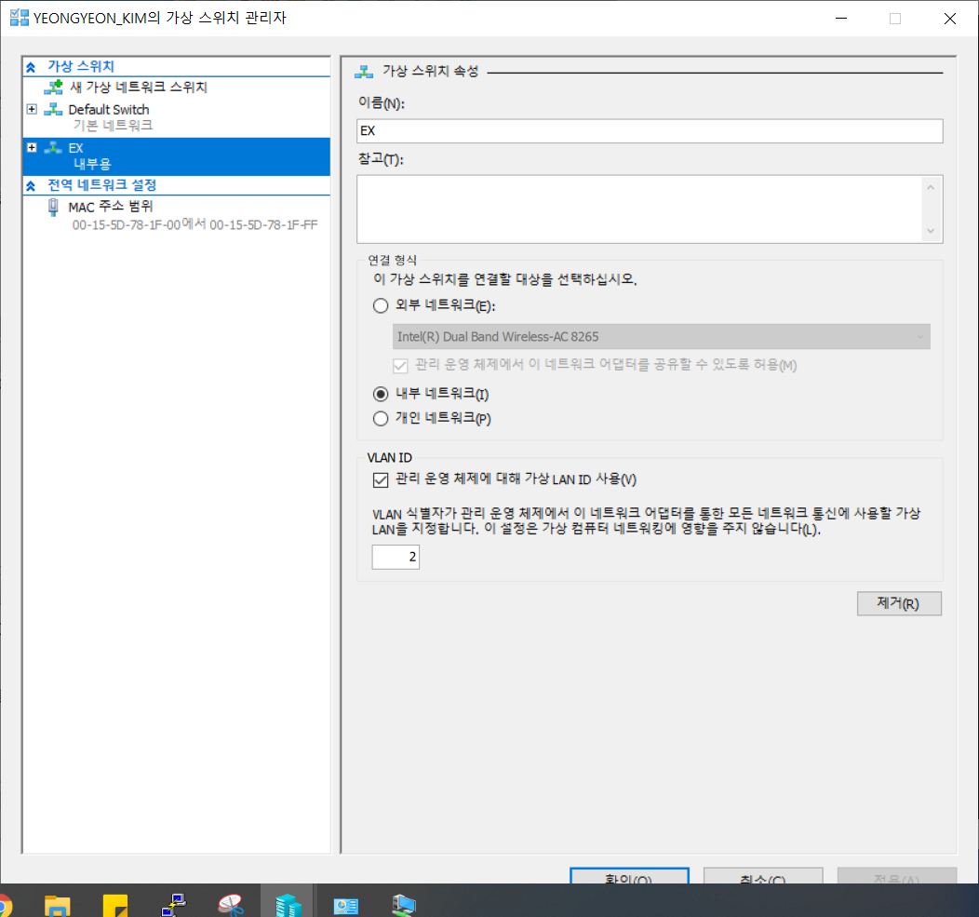
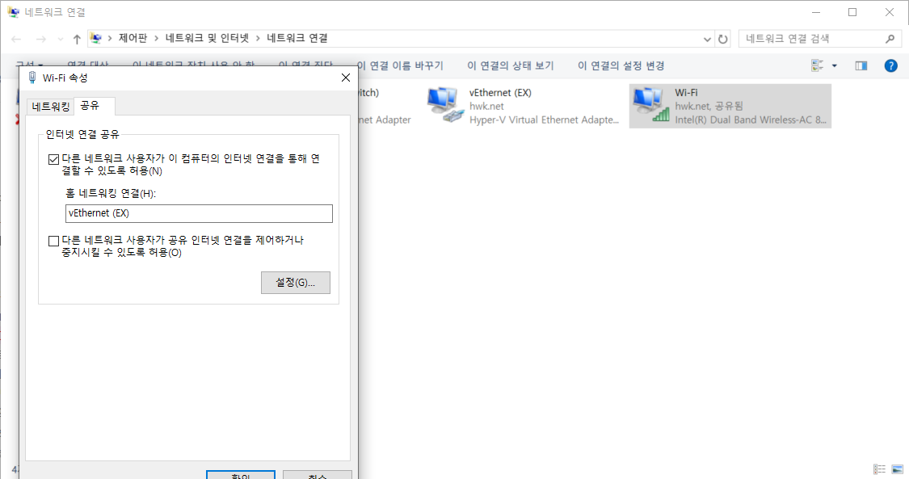
Hyper-V| Linux 가상 컴퓨터 설정
가상 스위치(내부 네트워크) 생성.
Wi-Fi 네트워크에 새로 생성한 네트워크(EX)를 연결.
Notes:
스위치 : 근거리통신망 구축시 자료교환 기능을 가진 장치
가상 스위치를 사용해서 Hyper-V 와 가상 시스템이 다른 컴퓨터와 통신할 수 있다.
Internal switch : Host <-> VM(Guest) 간의 통신을 허용.
Host Pc 네트워크 어댑터 설정을 통하여 가상 컴퓨터의 스위치에 연결을 합니다.

Slide 9
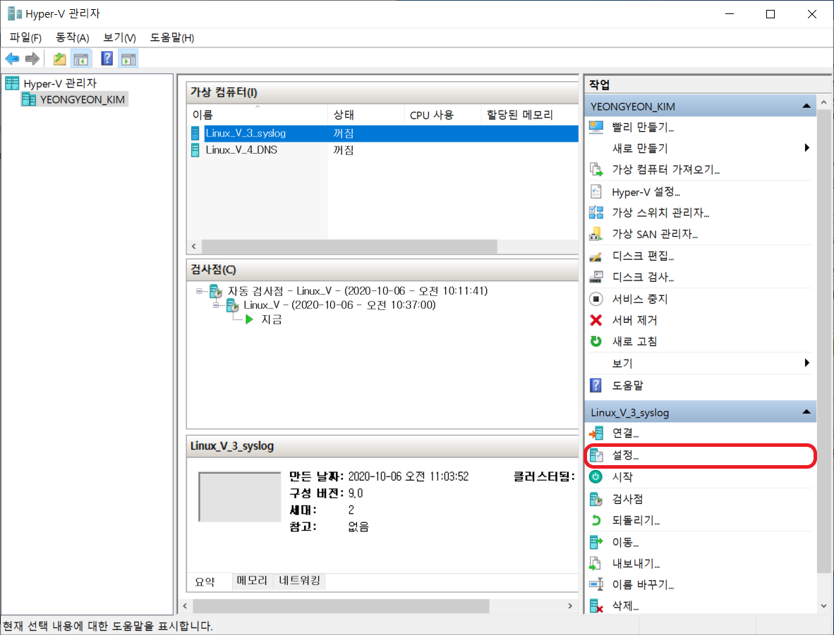
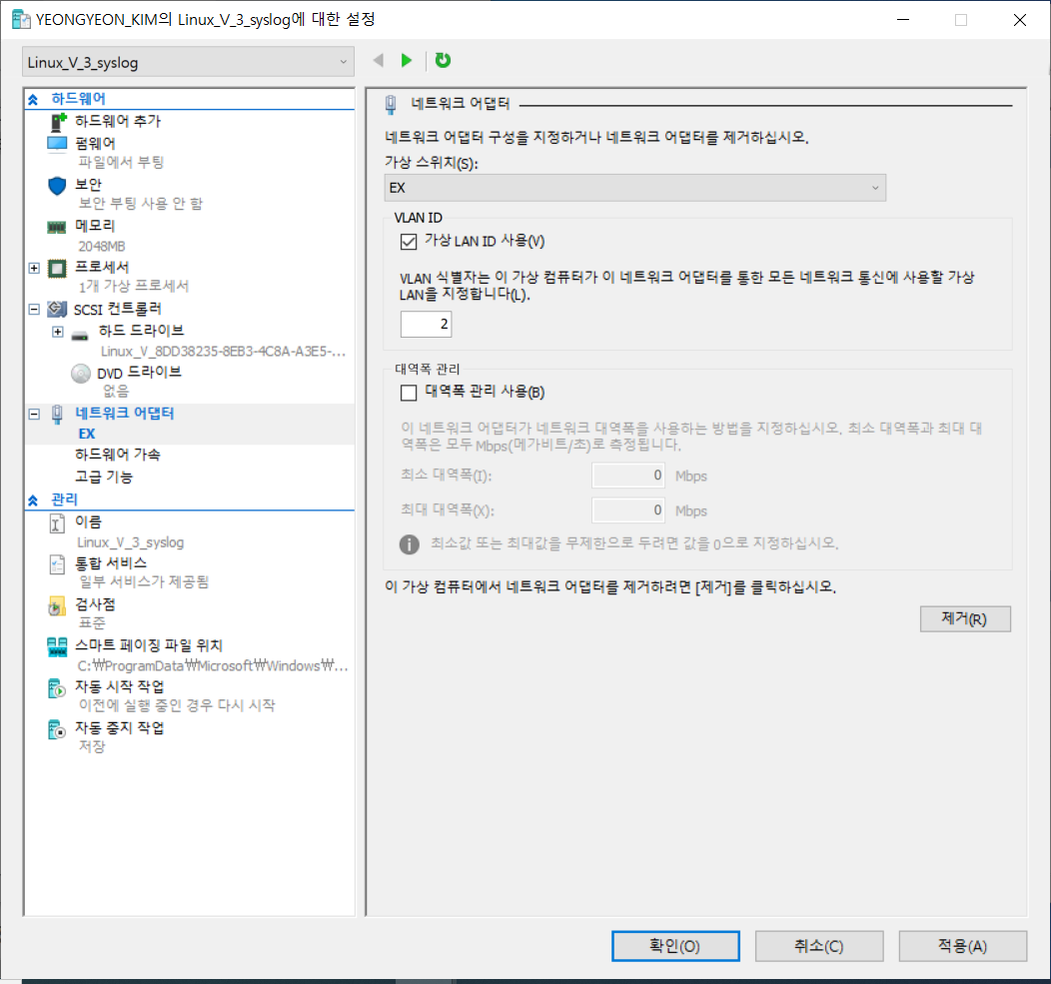
Hyper-V| Linux 가상 컴퓨터 설정
가상 컴퓨터 설정에서 가상 스위치(EX)를 새로 설정.
Notes:
vlan을 사용하면 한 대의 스위치를 마치 여러 대의 분리된 스위치처럼 사용 가능

Slide 10
2. Linux

Slide 11
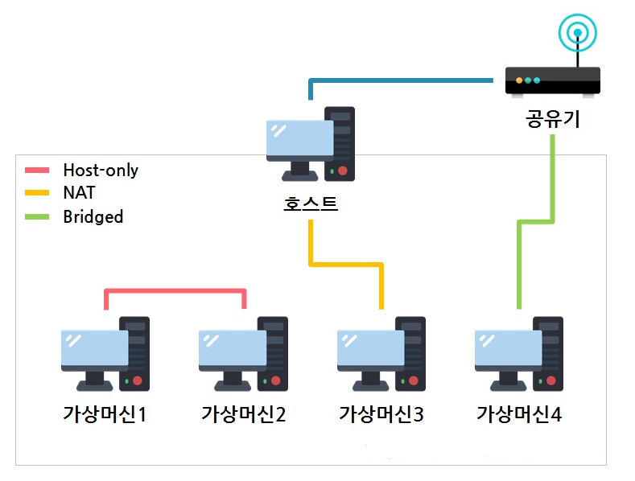
Linux| Network
DHCP (Dynamic Host Configuration Protocol)
NAT (Network Address Translation)
-> 사설 IP 주소는 원칙적으로 외부와 통신할 수 없기 때문에 이를 공인 IP 주소로 중간에 변환해 주어 외부와 통신 할 수 있게 함.
※ 사설 IP 범위
10.0.0.0 - 10.255.255.255 (10/8 prefix)
172.16.0.0 - 172.31.255.255 (172.16/12 prefix)
192.168.0.0 - 192.168.255.255 (192.168/16 prefix)
Bridged Networking
-> 공유기로부터 IP를 할당 받아, 호스트 PC와 동일한 네트워크 대역의 IP를 갖게 한다. -> 공유기를 통해 외부 네트워크와 통신이 가능하다.

Slide 12
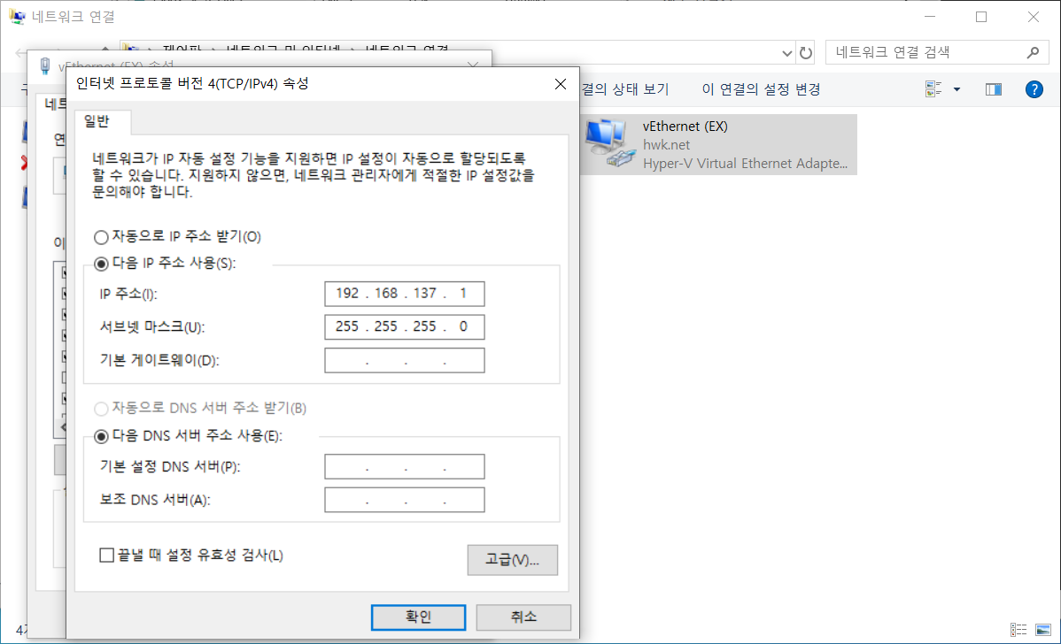
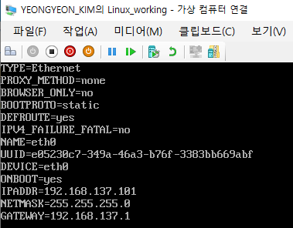
Linux| Network 연결하여 SSH 접속
/etc/sysconfig/network-scripts/ifcfg-eth0
BOOTPROTO=”dhcp” -> “static”
ONBOOT=”no” -> ”yes”
IPADDR, NETMASK, GATEWAY 내용 추가. (Bridged 방식으로 192.168.137. 동일한 대역폭을 가지고 진행)
Notes:
네트워크 인터페이스 설정파일
게이트웨이로서 Host Pc IP를 설정하고 가상 컴퓨터의 IP 주소는 같은 대역폭을 가지면서 1~255 사이의 것으로 부여.
사용자는 어떤 ip주소를 배정받게 되면 자신이 원하는 대로 이 주소를 바꾸기 때문에
서브넷 마스크 : 주어진 IP 주소를 네트워크 환경에 맞게 나누어 줌.
: IP 주소를 가지고 어디까지가 네트워크 부분이고 어디까지가 호스트 부분인지 나타내는 역할 -> IP 주소의 네트워크, 호스트 부분을 알 수 있음.
위에서 Network ID는 192.168.137.0이 되고 Host Id는 101이 된다.

Slide 13
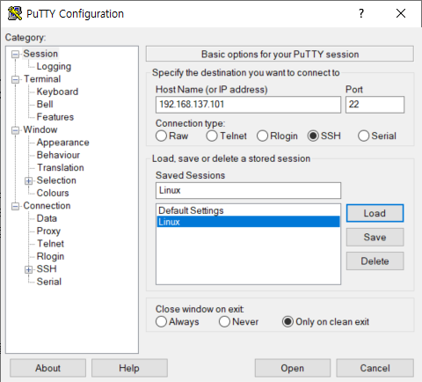
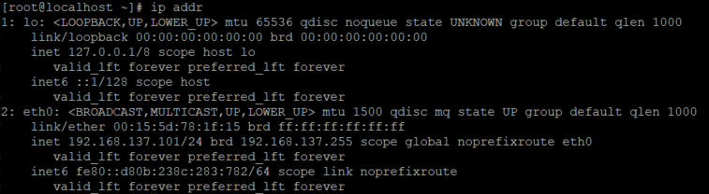
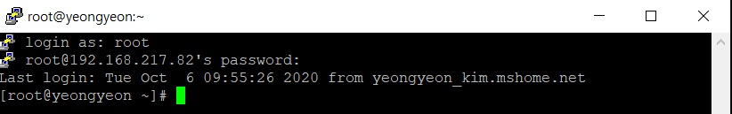
Linux| Network 연결하여 SSH 접속
putty를 통해 해당 ip 주소로 ssh 원격 접속 확인.
# ip addr
Notes:
bootproto - ip 할당 방식 - 동적 or 정적..
onboot : 부팅시에도 네트워크가 자동 실행되도록 함.
putty : 가상 단말기 프로그램. 물리적으로 떨어져있어도 원격으로 접속하여 작업 가능
ssh : public network를 통해 서로 통신을 할 때 보안적으로 안전하게 통신하기 위해 사용하는 프로토콜

Slide 14
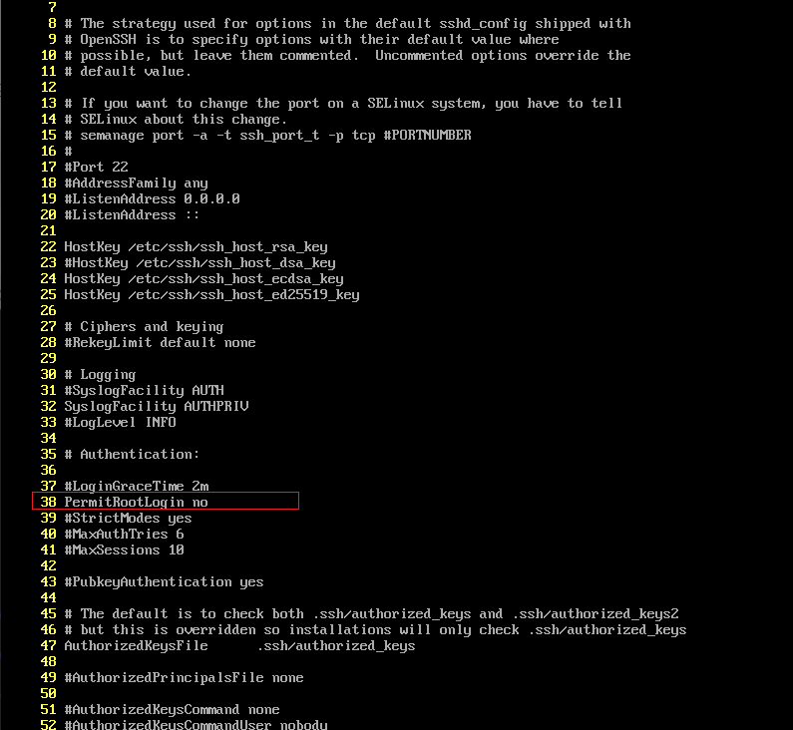
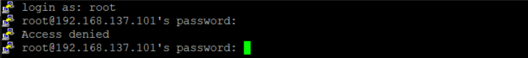
Linux| Root Login 중지
/etc/ssh/sshd_config
PermitRootLogin no 변경
root로 ssh 접근이 거부된 것을 확인 가능.

Slide 15
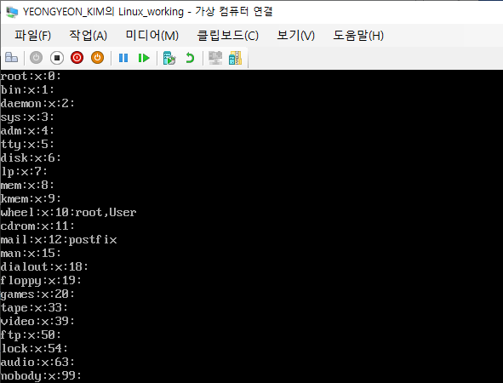
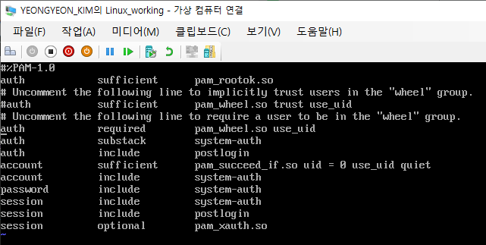
Linux| User 계정 생성 이후 Root 접근 허용
su - 명령 사용자 제한
vi /etc/pam.d/su
# auth required pam_wheel.so use_uid 주석 해제
-> su 명령어 사용을 wheel 그룹에 포함된 사용자로 제한
vi /etc/group
# wheel:x:10:{사용자}
su 사용 그룹 권한을 wheel로 변경
# chgrp wheel {su 위치}
Notes:
/etc/group 그룹 정보 관리
그룹이름:비밀번호:그룹ID:그룹에 속한 사용자 이름

Slide 16
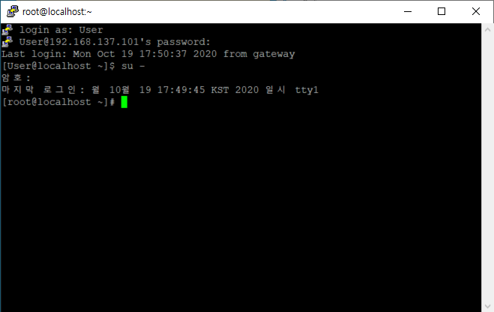
Linux| User 계정 생성 이후 Root 접근 허용
su - 명령어로 root 접근

Slide 17
Linux| 시간동기화 - ntpdate
ntpdate 명령어로 ntp 서버와 시간 동기화
# yum install -y ntpdate
ntpd 종료시키기
=> ntpdate 명령어는 ntp 데몬이 실행중일 때 사용할 수 없음.
# systemctl stop ntpd
ntpdate 명령어로 ntp 서버와 시간동기화
# ntpdate time.bora.net
=> adjust time server ~~ offset ~ sec 메시지로 정상적 동기화 됨을 확인.
※ ntpdate는 rdate를 이용한 방법보다 시간을 0.01초 이하의 오차로 맞출 수 있다.
Notes:
ntpdate 명령어를 이용하여 시간을 동기화 시키고, crontab에 그 명령어를 추가하여 주기적으로 시간동기화를 할 것
서버 시간은 서버에서 동작하는 여러 서비스에 영향을 주기 때문에 정확한 시간 정보 유지가 필요.
ntpdate timeserver
timeserver에 시간 서버 주소(time.bora.net ..)를 넣어주면 해당 서버와 시간 동기화를 수행합니다.

Slide 18
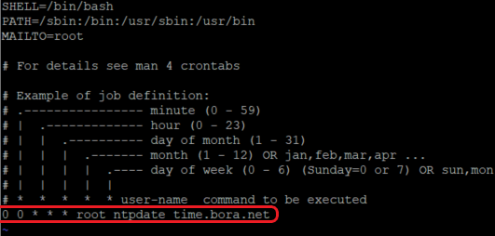
Linux| 시간동기화 - crontab
Crontab을 이용하여 주기적으로 시간 동기화하기
=> 리눅스에서 주기적으로 특정 명령어를 실행시키는데에 이용되는 job scheduler로 crontab 기능을 이용한다.
/etc/crontab
=> root 사용자로 cron을 등록한다.
# vi /etc/crontab
0 0 * * * root ntpdate time.bora.net 내용 추가
crontab 파일 수정 후, crond 서비스 재시작
# systemctl restart crond
Notes:
Crontab : 리눅스에서 주기적으로 특정 명령어를 실행시키는데에 이용되는 job scheduler
/etc/crontab 파일의 하단에 cron을 추가 및 수정할 수 있다.
[분 시 일 월 요일 명령어] ntpdate는 root만 사용할 수 있기때문에 root 사용자를 설정.

Slide 19
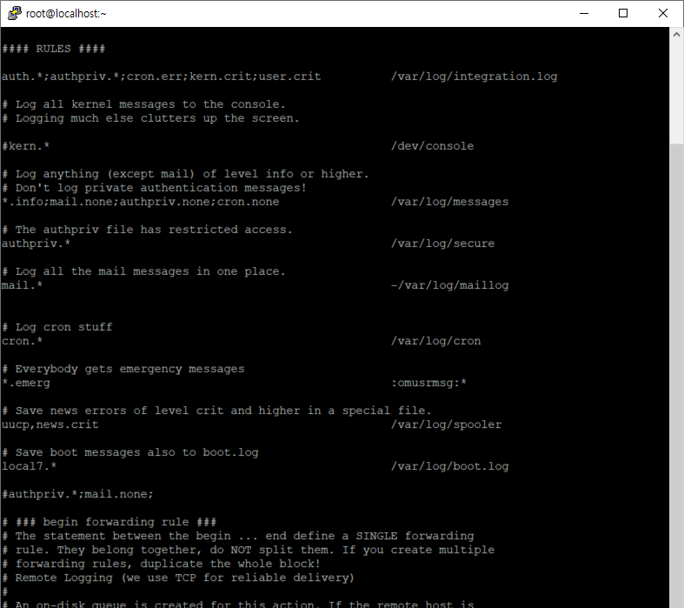
Linux| syslog 통합
/etc/rsyslog.conf
-> Syslog를 이용하면 로그를 자신이 원하는 위치에 그리고 원하는 레벨에 따라 정보를 저장시킬 수 있다.
설정파일의 구성
facility.priority; action
auth.* (사용자 인증 / 모든 메시지)
authpriv.* (보안 및 승인 / 모든 메시지)
cron.crit (crond 데몬 / 치명적인 시스템 문제)
kern.crit (커널 메시지 / 치명적인 시스템 문제)
user.crit (사용자가 생성한 프로세스 / 치명적인 시스템 문제)
-> integration.log로 통합.
Notes:
facility : 메시지의 종류. 즉, 서비스의 종류 priority : 메시지의 우선순위. 즉, 우선순위로 설정된 priority 이상 위험도의 메시지를 내보냅니다.
action : 메시지를 보낼 대상.
A 서비스에 대하여 B의 경우에 C 로그파일에 기록을 남겨라.

Slide 20
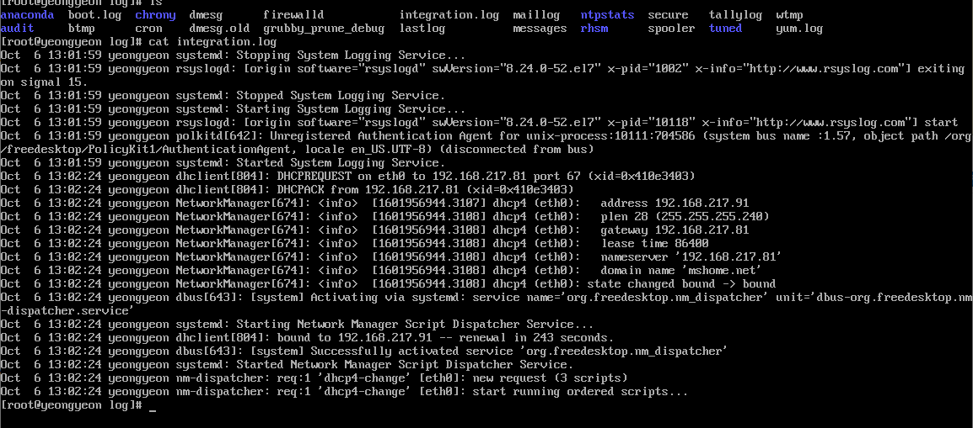
Linux| syslog 통합
설정파일의 구성
facility.priority; action
cat /var/log/integration.log
Notes:
facility : 메시지의 종류. 즉, 서비스의 종류 priority : 메시지의 우선순위. 즉, 우선순위로 설정된 priority 이상 위험도의 메시지를 내보냅니다.
action : 메시지를 보낼 대상.
A 서비스에 대하여 B의 경우에 C 로그파일에 기록을 남겨라. (참고 : https://broko.tistory.com/31)

Slide 21
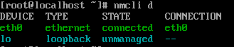
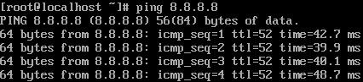
Linux| DNS 설정
nmcli d로 네트워크 연결이 잘 되었는지 확인.
/etc/resolv.conf 설정.
Google DNS 설정.
/etc/sysconfig/network-scripts/ifcfg-eth0 고정 IP 설정.
ping 8.8.8.8
인터넷에서 호스트의 접근을 확인
Notes:
어떤 pc로 부터 도메인 주소를 IP로 알려달라는 요청이 오면
/etc/hosts 파일에서 찾아봄,
없으면 /etc/resolv.conf 파일에 정의된 nameserver에 쿼리하는 순서
nameserver - 도메인 이름과 ip의 상호 변환을 가능하게 해주는 서버
사용하고자 하는 DNS 서버의 IP 주소 입력

Slide 22
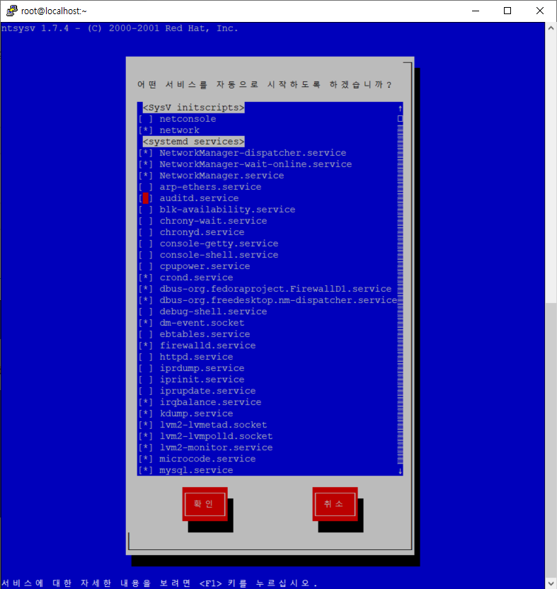
Linux| 불필요한 서비스 비활성화
yum install -y ntsysv
# ntsysv
-> 리눅스의 부팅시 각 부팅레벨에 따라서 실행시키거나 실행시키지 않을 서비스들을 설정하는 유틸리티.
비활성화의 필요성
서버 자원확보 - 사용하지 않는 애플리케이션이 서버 데몬으로 떠있으면 불필요한 자원 낭비.
시스템 보안성 향상 - 불필요한 포트의 열림으로 인해 해커들의 공격 경로로 사용될 수 있다.
불필요한 서비스 목록
# auditd.service
# chronyd.service
# cups.service
# postfix.service

Slide 23
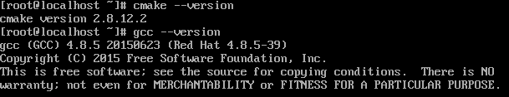
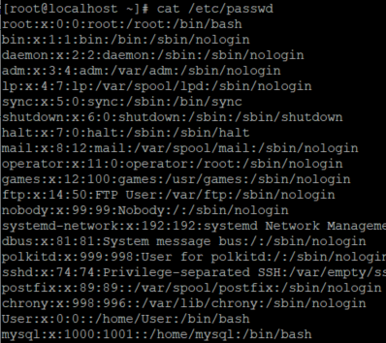
Linux| MySQL - 필수 패키지 설치 & 유저 생성
cat /etc/redhat-release
-> centos 버전 확인
MySQL 컴파일 하기 위한 라이브러리 설치
# yum -y install cmake
# yum -y install gcc-c++
MySQL에서 사용할 계정 생성.
# groupadd mysql
# useradd -g mysql mysql
# cat /etc/passwd
Notes:
make - 소스 빌드하는 프로그램.
gcc - GNU 공식 컴파일러, 많은 컴파일러와 OS를 만드는 데 사용
mysql 그룹을 만들고 -g로 mysql 그룹에 들어간 mysql을 useradd !

Slide 24
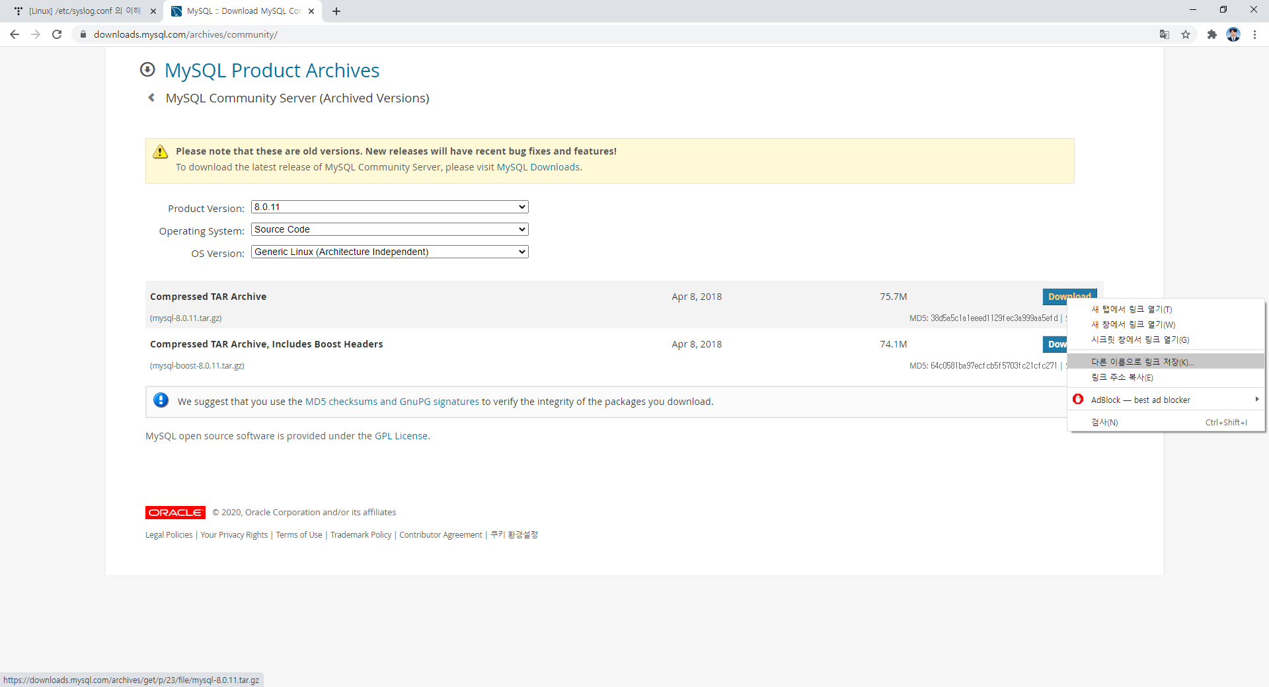
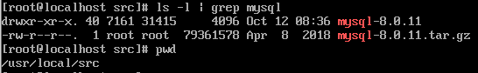
Linux| MySQL - 옵션 설정 및 빌드와 설치
MySQL 8.0.11 설치
# cd /usr/local/src
# wget https://downloads.mysql.com/archives/get/p/23/file/mysql-8.0.11.tar.gz
# tar xvfz mysql-8.0.11.tar.gz
# cd mysql-8.0.11

Slide 25
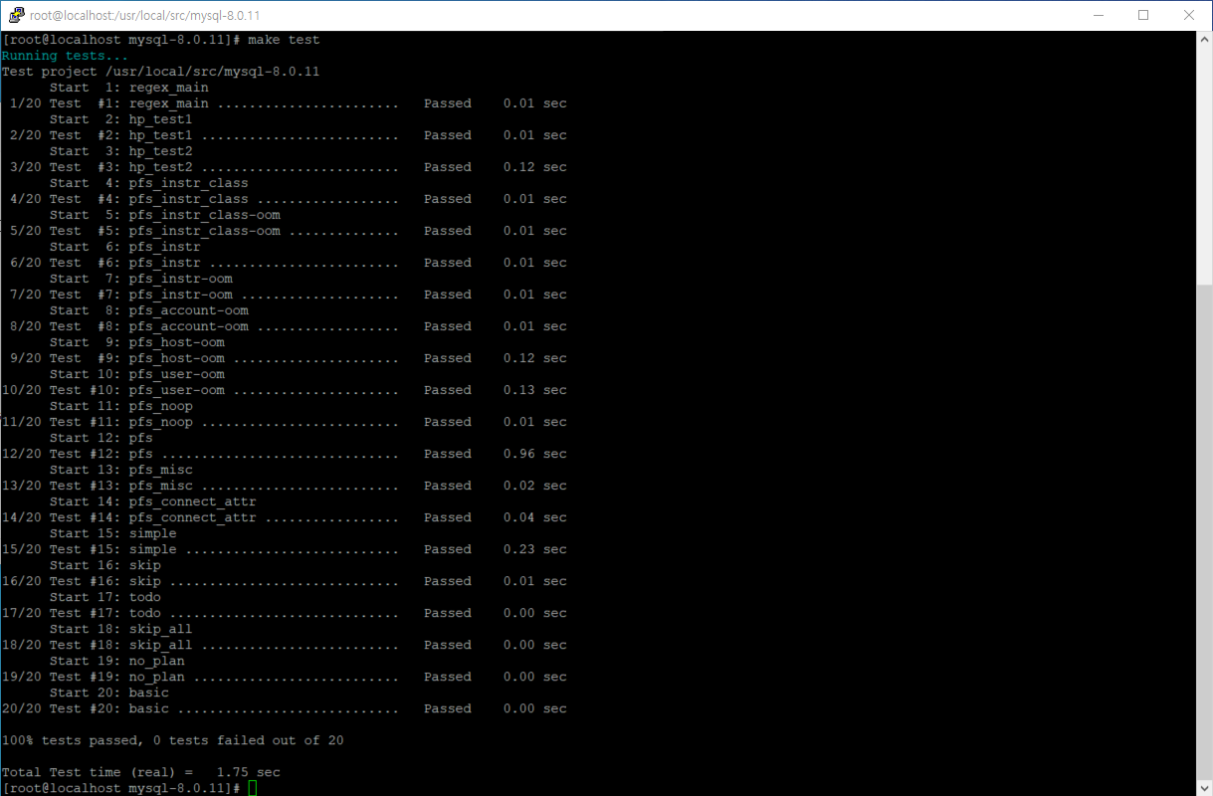
Linux| MySQL - 옵션 설정 및 빌드와 설치
cmake 빌드 환경 구성
# cmake
-DCMAKE_INSTALL_PREFIX=/usr/local/mysql
-DMYSQL_DATADIR=/usr/local/mysql/data
-DENABLED_LOCAL_INFILE=1
-DSYSCONFDIR=/etc
-DDEFAULT_CHARSET=utf8
-DWITH_SSL=system
-DMYSQL_TCP_PORT=3306
-DWITH_EXTRA_CHARSETS=all
-DDEFAULT_COLLATION=utf8_general_ci
-DDOWNLOAD_BOOST=1
-DWITH_BOOST=/usr/local/include/boost
# make
# make install
# make test
Notes:
./configure 는 인스톨을 하기 위한 환경을 설정(컴파일하고 설치하기 위한 소스 트리를 구성)
Boost - 각종 데이터 구조와 알고리즘을 모아둔 C++ 라이브러리
-DCMAKE_INSTALL_PREFIX=/usr/local/mysql - (설치디렉토리)
-DMYSQL_DATADIR=/usr/local/mysql/data - (Data 놓일 위치)
-DENABLED_LOCAL_INFILE=1 - SQL 파일을 로드
-DSYSCONFDIR=/etc - (my.cnf 파일 기본 위치)
-DDEFAULT_CHARSET=utf8 - 기본 서버 문자 세트
-DWITH_SSL=system - 암호화된 연결 관련 작업 ssl 라이브러리 사용 / system : 시스템 OpenSSL 라이브러리를 사용하겠다.
-DMYSQL_TCP_PORT=3306 - 서버가 TCP / IP 연결을 인식하는 포트 번호
-DWITH_EXTRA_CHARSETS=all - 추가 문자 세트
-DDEFAULT_COLLATION=utf8_general_ci - 문자 치환, 정렬 / 서버데이터정렬
-DDOWNLOAD_BOOST=1 - (boost library가 없을시 다운로드)
-DWITH_BOOST=/usr/local/include/boost - (boost 디렉토리 위치)

Slide 26
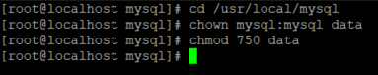
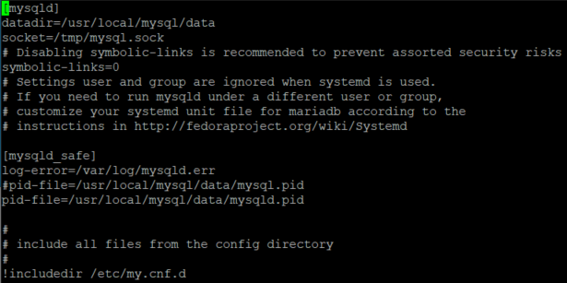
Linux| MySQL - 옵션 설정 및 빌드와 설치
Data 소유권 / 디렉토리 권한 설정
# cd /usr/local/mysql
# chown mysql:mysql data
# chmod 750 data
my.cnf 파라미터 설정
# vi /etc/my.cnf
Notes:
cmake 빌드 환경시 /usr/local/mysql/data 에 mysql 데이터들이 놓일 위치인 datadir을 설정해주었다. 그곳의 디렉토리 권한을 변경(아무나 못 수정하도록)
my.cnf = MySQL 설정파일
chown 소유권 변경
chmod 파일 권한 변경

Slide 27
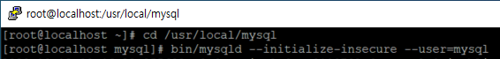
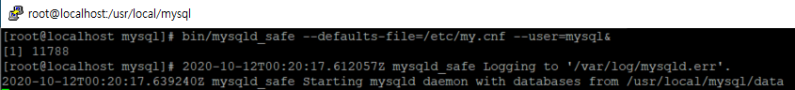
Linux| MySQL - root 암호 생성 및 초기화
초기 root 암호 미생성 및 초기화
# cd /usr/local/mysql
# bin/mysqld --initialize-insecure --user=mysql
백그라운드로 MySQL 실행
# cd /usr/local/mysql
# bin/mysqld_safe --defaults-file=/etc/my.cnf --user=mysql&
Notes:
mysqld_safe : mysql 실행하기 위한 명령어
--defaults-file : 옵션 파일 경로

Slide 28
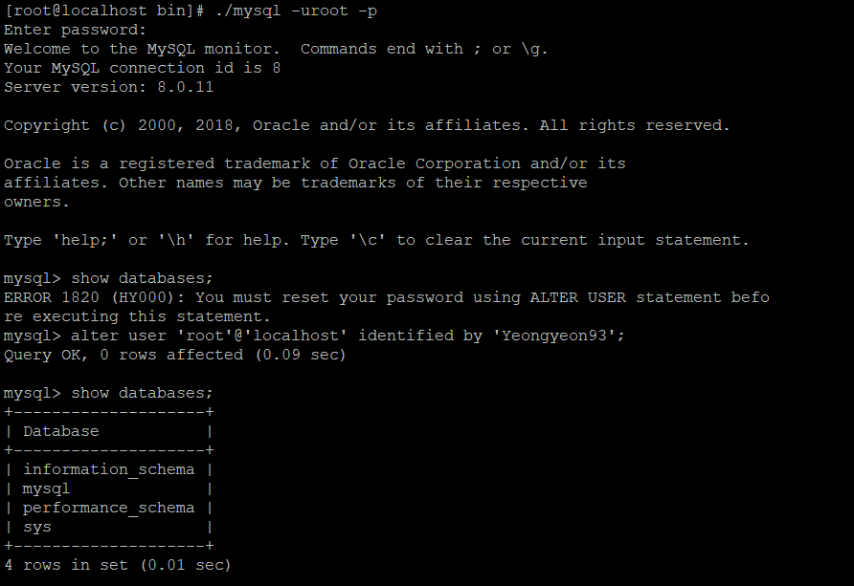
Linux| MySQL - 실행
MySQL 접속
# cd /usr/local/mysql/bin
# ./mysql -uroot -p
# alter user ‘root’@’localhost’ identified by ‘비밀번호’;

Slide 29
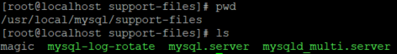
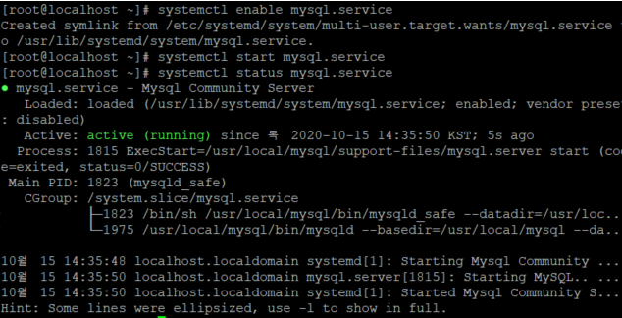
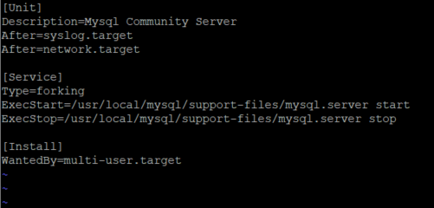
Linux| MySQL - Service 등록
/usr/lib/systemd/system
# vi mysql.service 파일 생성 후 작성
systemctl enable mysql.service
systemctl start mysql.service
systemctl status mysql.service
Notes:
Description - 상세 설명
After - 본 서비스 이전에 시작할 서비스 정보 설정
ExecStart, ExecStop - 서비스 시작, 종료할 때 실행할 명령을 설정
WantedBy - 본 서비스가 실행될 target 설정

Slide 30
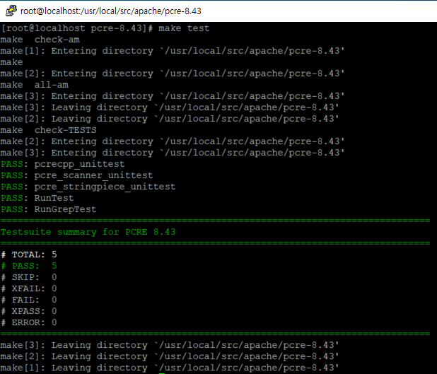
Linux| Apache - 필수 패키지 설치
pcre 설치
pcre는 펄 호환 정규 표현식으로서, 정규식 패턴 일치를 구현하는 함수의 집합.
Apache, PHP 등을 포함한 오픈 소스 프로젝트에서 사용되고 있다.
아파치 2.4 버전을 설치시 pcre가 필요.
# mkdir -p /usr/local/src/apache
# cd /usr/local/src/apache
# wget https://ftp.pcre.org/pub/pcre/pcre-8.43.tar.gz
# tar -xvzf pcre-8.43.tar.gz
# cd pcre-8.43
# ./configure --prefix=/usr/local/apache/pcre
# make
# make install
Notes:
./configure - 컴파일하고 설치하기 위한 소스 트리를 구성한다.

Slide 31
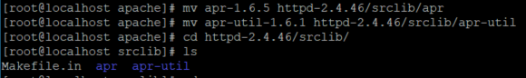
Linux| Apache - apr & apr-util
Apache 2.4 이상부터는 apr & apr-util이 필요.
# wget http://apache.mirror.cdnetworks.com/httpd/httpd-2.4.46.tar.gz
# wget http://apache.mirror.cdnetworks.com/apr/apr-1.6.5.tar.gz
# wget http://apache.mirror.cdnetworks.com/apr/apr-util-1.6.1.tar.gz
# tar -xvzf httpd-2.4.46.tar.gz
# tar -xvzf apr-1.6.5.tar.gz
# tar -xvzf apr-util-1.6.1.tar.gz
모두 압축을 풀고.
apr & apr util을 httpd srclib폴더에 넣어준다.
# mv apr-1.6.5 httpd-2.4.46/srclib/apr
# mv apr-util-1.6.1 httpd-2.4.46/srclib/apr-util
apache를 설치합니다.
# cd httpd-2.4.46
# ./configure --prefix=/usr/local/apache --enable-so --enable-ssl=shared --with-ssl=/usr/local/ssl --enable-rewrite
# make
# make install
Notes:
APR(Apache Portable Runtime) 휴대용 라이브러리.
고급 IO(sendfile, OpenSSL ..) 기능에 대한 접근을 포함하여 기본 프로세스 처리 등을 함.
ssl - 전송계층 보안
enable-so (서버를 다시 컴파일하지 않고도 실행중에 모듈을 읽어들임)

Slide 32
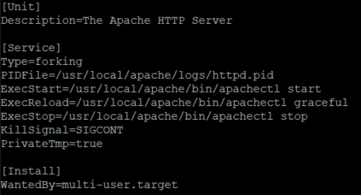

Linux| Apache - 서비스 등록 & 실행
서비스(httpd.service)를 등록
# vi /usr/lib/systemd/system/httpd.service
서비스(httpd.service)를 실행
# systemctl stop httpd
# systemctl start httpd
# systemctl status httpd

Slide 33

Linux| Apache - 방화벽 설정
방화벽에서 웹 포트 열기
# vi /etc/firewalld/zones/public.xml
<service name="http"/>
<service name="https"/>
# firewall-cmd --reload

Slide 34

Linux| Apache - 실행
ip 주소에서 Apache 실행 확인

Slide 35

Linux| PHP - 필수 패키지 설치
Perl 의존성
# yum install libxml2-devel
# yum install perl
최신버전 php7.4 설치
# wget https://www.php.net/distributions/php-7.4.11.tar.gz
# ./configure --prefix=/usr/local/php \ --enable-mysqlnd \
--with-pdo-mysql \ --with-pdo-mysql=mysqlnd \
--with-pdo-pgsql=/usr/bin/pg_config \ --enable-bcmath \
--enable-fpm \ --with-fpm-user=www-data \
--with-fpm-group=www-data \ --enable-mbstring \
--enable-phpdbg \ --enable-shmop \ --enable-sockets \
--enable-sysvmsg \ --enable-sysvsem \ --enable-sysvshm \
--enable-zip \ --with-libzip=/usr/lib/x86_64-linux-gnu \
--with-zlib \ --with-curl \ --with-pear \ --with-openssl \
--enable-pcntl \ --with-readline
perl 실행 경로 재설정
# vi /{아파치 설치 경로}/apache/bin/apxs
#!/replace/with/path/to/perl/interpreter -w (초기 설정 삭제)
#!/usr/bin/perl -w (perl 실행 경로로 수정)
Notes:
php는 일단 configure할 때 많은 속성들을 넣어주고 값을 수정하는 방향으로 가는 것이 좋다.
prefix : php 설치 경로
with-openssl : SSL 연결 지원을 활성화 하고 구축.
with-apx2 : 아파치 apxs를 이용 아파치 모듈에 적재
with-mysqli : PHP에 대응할 수 있고 MySQL을 지원할 수 있는 새로운 MySQL 확장이 개발됨. = MySQLi
with-pdo-mysql=mysqlnd -> (php7에는 경로 주소(/usr/local/mysql/) 쓰는게 없어지고 mysqlnd 이렇게 쓰는게 생김)
with-config-file-path : php.ini 생성 위치 지정
외부 애플리케이션에서 아파치 apxs를 사용 할 때 perl 실행 경로를 못찾아와 발생
시스템 마다 perl 설치 경로가 다르기 때문에 perl 실행 경로로 바꿔 주어야한다.

Slide 36


Linux| PHP - 빌드 및 설정 값 수정
Build
# make & make install
PHP 설정 파일을 복사 (/etc/my.cnf 를 참고하여 socket 경로를 일치)
# cp /usr/local/src/php-7.4.11/php.ini-development /usr/local/apache/conf/php.ini
# vi /usr/local/apache/conf/php.ini
# mysqli.default_socket = {경로}
아파치 설정 값 수정
# vi /usr/local/apache/conf/httpd.conf
<-------------------------내용 추가------------------------->
AddType application/x-httpd-php .php .html .htm .inc
AddType application/x-httpd-php-source .phps
Notes:
php 설치 때 만들어진 php.ini-development (개발용 설정이 디폴트로 되어있음)
AddType application/x-httpd-php {.확장자} : 확장자가 {확장자}인 경우에도 php 인식하도록 한다. ex)Afreeca Tv의 .tv 같은 확장자도 인식할 수 있다.

Slide 37

Linux| PHP - 실행
vi /usr/local/apache/htdocs/index.html
<---------------------파일 생성--------------------->
<?php phpinfo(); ?>
이후 IP 주소를 입력하여 웹 페이지 확인
※ vi /etc/php.ini
# short_open_tag = On 사용시 <? phpinfo(); ?>
Notes:
htdocs - 웹페이지가 저장된 디렉토리
그래서 {IP주소}.{php 이름} 하면, php 파일을 이 디렉토리 안에서 찾는 것

Slide 38


Linux| PHP & MySQL 연동 확인
vi /usr/local/apache/htdocs/dbconn.php>
<---------------------파일 생성--------------------->
<?php
$db_host = "localhost";
$db_user = "아이디";
$db_pw = "비밀번호";
$db_name = "데이터베이스 이름";
$conn = mysqli_connect($db_host, $db_user, $db_pw, $db_name);
if(mysqli_connect_errno($conn))
{
echo "Database connect error :" , mysqli_connect_errno();
echo "<br>";
}
else
{
echo "연결 완료!!!<br>";
}
?>
{IP 주소}/{db.php}
Notes:
mysqli_connect_errno() - 연결 오류 발생 시
mysqli - mysql 함수를 개선한 것으로 prepared statement를 사용할 수 있다.(php5, php7)

Slide 39

Linux| FTP - 필수 패키지 설치 및 계정 허용
proFTP보다 ‘보안’이 강화된 vsftpd(very secure -)
vsftpd 패키지 설치
# yum -y install vsftpd
사용자 접속 허용 여부 설정
# vi /etc/vsftpd/vsftpd.conf
# anonymous_enable=no
# chroot_list_enable=YES
허용할 계정 추가
# vi /etc/vsftpd/chroot_list
# root
Notes:
vsftpd - Linux를 포함한 유닉스 계열 FTP 서버
vsftpd 에서 chroot는 접속자들이 상위 디렉토리를 보지못하도록 하는 설정
(default : no) anonymous_enable 사용자의 접속 허용 여부를 정의한다. 기본은 YES이며 공개용 FTP 서버로 사용하지 않는 경우는, NO로 변경해서 사용한다.
(default ; #주석) chroot_list_enable 특정 사용자만 상위 디렉토리로 이동할 수 있도록 설정(개인용이면 chroot를 할필요없지만, 공개용일경우 chroot 사용해서 권한을 달리)

Slide 40


Linux| FTP - 방화벽 설정
방화벽 설정
# firewall-cmd --permanent --add-service=ftp
# firewall-cmd --permanent --add-port=21/tcp
# firewall-cmd --reload
SELINUX 해제
# vi /etc/selinux/config
SELINUX=disabled
Notes:
firewall-cmd => 즉시적용(o), 재부팅시 정책 지속(x)
firewall-cmd --permanent => 즉시적용(x), 재부팅시 정책 지속(o)
SELINUX
Linux의 보안을 강화해 주는 보안 강화 커널이다.
일단 SELINUX를 해제하여 보안의 영역을 최소화.

Slide 41


Linux| FTP - 서비스 설정
vsftpd.conf 내용 수정
# vi /etc/vsftpd/vsftpd.conf
listen=YES (ipv4)
listen_ipv6=NO
데몬 재시작
# systemctl enable vsftpd
# systemctl restart vsftpd

Slide 42

Linux| FTP - 서비스 설정
500 vsftpd 오류 발생
vi /etc/vsftpd/vsftpd.conf
# allow_writeable_chroot=YES 설정
Notes:
보안상 chroot가 적용된 디렉토리는 사용자가 임의로 쓰는 것(Writeable)이 금지된다. (chroot 내에 쓰기 권한이 없음)
-> vsftpd.conf에서 chroot가 쓰기 권한을 갖도록 설정하는 것

Slide 43

Linux| FTP - 실행
FTP Client 설치
# yum -y install ftp
FTP 접속
# ftp://{ip주소}

Slide 44

Linux| 방화벽 설정
/etc/firewalld/zones/public.xml
rule을 추가하여 특정 Port 혹은 서비스 특정 IP만 접근가능하도록 함.
192.168.138.1로 설정하고 난 뒤 사무실 IP(192.168.137.1)로 ssh 접근이 되지 않는 상황

Slide 45


Linux| 방화벽 설정
firewall-cmd --list-all
사용 가능한 서비스/포트 출력.
/etc/firewalld/zones/public.xml
192.168.137.1 에서만 SSH, RDP(3389), HTTP 접근 가능하도록 설정.
firewall-cmd --reload
방화벽 다시 로드.

Slide 46
3. Window

Slide 47


Window| install
Window 2019 server 디스크 이미지 파일을 다운

Slide 48


Window| install
Desktop 버전으로 설치
password를 설정

Slide 49


Window| Server Manager 설정
Server Manager 화면
-> Add roles and features 클릭
Remote Desktop Services 체크
Web Service (IIS) 체크

Slide 50


Window| Server Manager - Remote & Web
Remote Desktop Services
Role Service 항목들 체크(except Virtual)
Web Service Role
Role Service - [FTP Server] 항목 체크

Slide 51


Window| Network 연결
가상 컴퓨터
Host PC
가상 컴퓨팅 OS의 IP, DNS 주소 설정
Notes:
host pc의 ip 주소와 동일하게 가상 컴퓨터 os의 게이트웨이를 설정해준다.
host pc의 ip 주소 대역폭안에서 1~255사이의 값을 갖는 IP 주소를 설정.
인터넷에서 널리 쓰이고 있는 공용 DNS 8.8.8.8(Google)

Slide 52

Window| 원격 데스크톱 연결
원격 데스크톱 연결 - [가상 컴퓨터 IP] 입력
다른 옵션 사용 클릭 후 - 사용자 - Administrator
- 비밀번호 - {설정한 비밀번호} 입력 후 연결

Slide 53

Window| 원격 데스크톱 연결
원격 데스크톱 연결

Slide 54

Window| IIS 웹 서버
http://localhost
-> IIS 웹 서버 실행

Slide 55


Window| IIS + PHP(FastCGI) 연동
FastCGI를 사용하기 위해 Non Thread Safe 버전을 다운로드 받는다.
Version : php 7.3.23
Notes:
FastCGI 대부분의 웹서버에서 응용프로그램을 호출할 때 방법인 CGI의 속도를 증진시키기 위한 프로그래밍 인터페이스

Slide 56

Window| CGI 등록
Server Manager - ‘CGI’ Roles install
Notes:
FastCGI 대부분의 웹서버에서 응용프로그램을 호출할 때 방법인 CGI의 속도를 증진시키기 위한 프로그래밍 인터페이스

Slide 57


Window| IIS + PHP(FastCGI) 연동
IIS에 php 확장자를 처리하도록 ‘Handler Mapping’을 추가
‘Add Module Mapping’ 클릭
요청 경로 : *php
모듈 : FastCgiModule
실행 파일 : {PHP 설치 경로}\php-cgi.exe
이름 : PHP_FastCGI
Notes:
처리기 매핑을 추가 안하면 그냥
<?php phpinfo ~ 코드가 그대로 출력 될 것

Slide 58


Window| IIS + PHP(FastCGI) 연동
C:\inetpub\wwwroot 경로에 ‘info.php’ 파일을 만듭니다.
MSVCR MSVCP VCRUNTIME dll 오류가 발생
Notes:
inetpub\wwwroot는 웹서버가 기본적으로 찾는 디렉토리 ‘홈 디렉토리’ 이다.
192.168.137.101.info.php 하면 info.php라는 파일을 기본적으로 C:\Inetpub\wwwroot 폴더에서 찾는 것.

Slide 59


Window| IIS + PHP(FastCGI) 연동
Visual C++ 재배포 패키지를 다시 설치
이후 웹 브라우저로 ‘info.php’ 파일 요청
Notes:
https://rgy0409.tistory.com/1788
사람마다 PC 환경, 사양이 제각기이기에 여러 오류가 있을 수 있다.
원인은 보통 DLL 파일의 누락 혹은 고장일 확률이 큼 -> 재배포 다시 설치

Slide 60

Window| FTP 설정
IIS 관리자 - ‘Site’ 우클릭 - ‘Add FTP Site’ 클릭
Notes:
FTP : 인터넷으로 보다 빠르게 파일을 공유.

Slide 61



Window| FTP 설정
<FTP 정보 입력>
‘FTP site name’, ‘Physical path’를 지정
‘No SSL’ 체크
Allow access to - ‘All users’로 설정

Slide 62

Window| FTP 설정
ftp://{설정IP주소} 경로로 접근 가능

Slide 63


Window| 방화벽 설정 - 특정 IP 접근 허용
cmd - ‘wf.msc’ 입력
Inbound Rules - Remote Desktop Services - User Mode(TCP-In) 클릭
Notes:
방화벽 설정은 인바운드는 기본적으로 차단이고 아웃바운드는 기본적으로 허용이기 때문에
인바운드(서버로 들어오는)만 방화벽 설정을 해준다.

Slide 64

Window| 방화벽 설정 - 특정 IP 접근 허용
Remote IP address
-> These IP address
-> 사무실 IP를 등록

